Slide 1
Zbieranie i wykorzystanie danych w oparciu o system informatyczny - część I Ocena zasobów pomocy społecznej w systemie CAS Warszawa, 24 czerwca 2019 r.
Projekt "Narzędzie agregowania i monitorowania danych w obszarze włączenia społecznego" WND-POWR.02.05.00-00-0111/16 realizowany w ramach Działania 2.5 Skuteczna pomoc społeczna Programu Operacyjnego Wiedza Edukacja Rozwój 2014-2020

Slide 2
Program
Cel i istota Oceny Zasobów Pomocy Społecznej
Źródła danych wykorzystane w procesie przygotowywania oceny zasobów pomocy społecznej

Slide 3
Cel i istota Oceny Zasobów Pomocy Społecznej
5

Slide 4
Cel i istota Oceny Zasobów Pomocy Społecznej
Nowelizacja z 2011 r. ustawy z dnia 12 marca 2004 r. o pomocy społecznej (Dz. U. z 2009 r. Nr 175, poz. 1362, z późn. zm), wprowadziła obowiązek przygotowywania corocznie przez gminy, powiaty i samorząd województwa oceny zasobów pomocy społecznej, która będzie przedstawiana odpowiednio radzie gminy, radzie powiatu oraz sejmikowi województwa. Ocena ta wraz z rekomendacjami będzie podstawą planowania budżetu na następny rok. Ocena zasobów pomocy społecznej zastąpiła od 2012 r., dotychczas przygotowywany przez jednostki samorządu terytorialnego bilans potrzeb pomocy społecznej.

Slide 5
REALIZATORZY i KALENDARZ OZPS
Gmina (ośrodek pomocy społecznej) – do 30 kwietnia roku następnego po roku sprawozdawczym
Powiat (powiatowe centrum pomocy rodzinie) – do 30 kwietnia roku następnego po roku sprawozdawczym
Województwo (regionalny ośrodek polityki społecznej) – do 30 czerwca roku następnego po roku sprawozdawczym

Slide 6
Cel i istota Oceny Zasobów Pomocy Społecznej
Ocena Zasobów Pomocy Społecznej jest pewnego rodzaju badaniem, bowiem:
Narzędzie (formularz) ma drugorzędne znaczenie,
Kluczowym zagadnieniem jest uzyskanie odpowiedzi na pytanie „co?” chcemy badać a dopiero potem „jak?”.
Treści narzędzia OZPS stanowią środek do uzyskania odpowiedzi jakie obszary będą badane i poddawane analizie, jakimi zasobami infrastrukturalnymi, kadrowymi dysponujemy.

Slide 7
„Stary” proces obsługi oceny zasobów pomocy społecznej
Definiowanie formularza
Reguły walidacyjne
Objaśnienia
MRPiPS
Uruchomienie procesu
Dodanie opisów, wniosków, komentarzy i analiz
ROPS
Dostosowanie oceny do potrzeb województwa
MRPiPS
Agregacja danych
Wojewódzkie reguły walidacyjne
Przekazanie do MRPiPS
Akceptacja
Do korekty
Wojewódzkie objaśnienia
Weryfikacja
Publikacja
Agregacja na poziomie całego kraju
Korekta
Powiat, Gmina
Przekazanie do Wojewody
Przesłanie
Wypełnienie

Slide 8
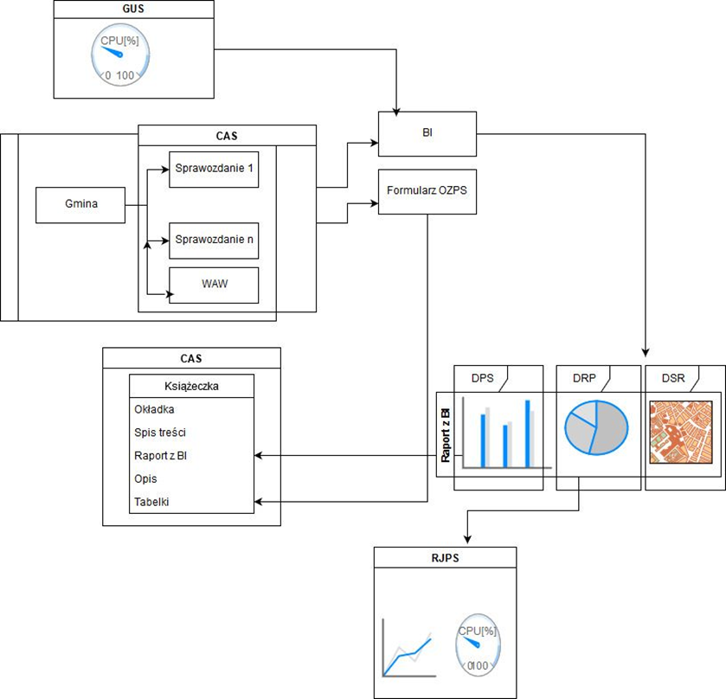

Slide 9
Źródła danych
Ocena Zasobów Pomocy Społecznej
Gmina Powiat
CAS
GUS
ZBC
MSWiA
AC Rynek Pracy
Aplikacje dziedzinowe

Slide 10
Źródła danych
Sprawozdania resortowe
WAW – wartości automatycznie wyliczane
Dane z GUS
Dane własne

Slide 11
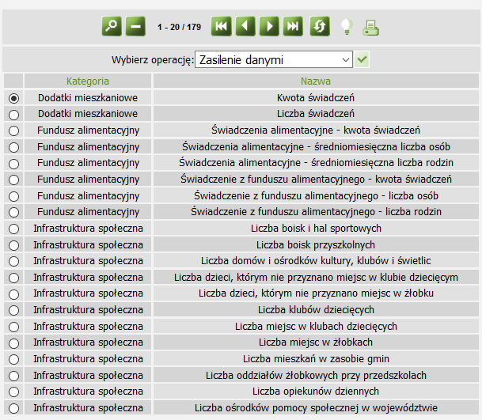

Slide 12
WAW-wartości automatycznie wyliczane

Slide 13
Źródła danych wykorzystane do zasilenia raportów z BI

Slide 14
Zbieranie i wykorzystanie danych w oparciu o system informatyczny - część II Wizualizacja i wykorzystanie danych z oceny zasobów pomocy społecznej Warszawa, 24 czerwca 2019 r.
Projekt "Narzędzie agregowania i monitorowania danych w obszarze włączenia społecznego" WND-POWR.02.05.00-00-0111/16 realizowany w ramach Działania 2.5 Skuteczna pomoc społeczna Programu Operacyjnego Wiedza Edukacja Rozwój 2014-2020

Slide 15
Program
Mechanizmy CAS
Wykorzystanie danych i ich wizualizacja

Slide 16
Mechanizmy stosowane w dotychczasowej ocenie zasobów pomocy społecznej:
Mechanizm reguł
Mechanizm automatycznych podpowiedzi
Mechanizm podglądu zasileń komórek formularza

Slide 17
Mechanizm reguł walidacyjnych - umożliwia on zweryfikowanie poprawności danych np. czy suma wprowadzonych danych zgadza się z wartościami składowymi. Jest uzupełnieniem mechanizmu wyliczenia wartości komórki. Reguły stosowane są na dwóch poziomach: centralnym i regionalnym.
Mechanizm automatycznych zasileń (zasilania komórek danymi) - mechanizm pozwalający na zasilanie części danych w formularzu OZPS, danymi gromadzonymi w CAS (np. sprawozdania resortowe, sprawozdania jednorazowe, zbiory centralne) oraz danymi pochodzącymi z innych systemów.

Slide 18
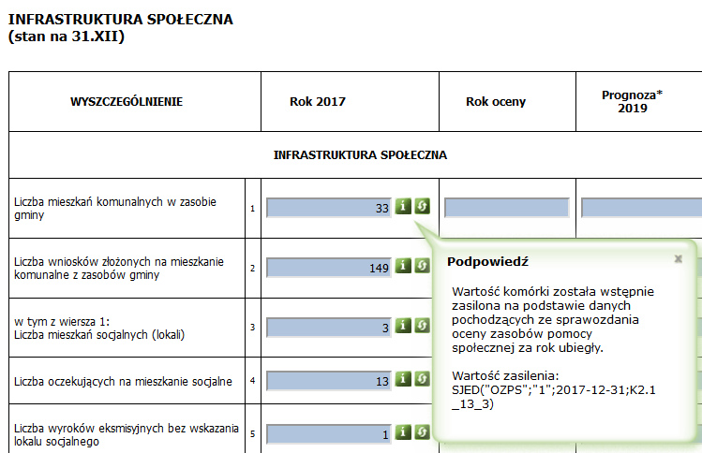
Mechanizm podglądu zasileń komórek formularza - umożliwia sprawdzenie źródła zasilenia komórki formularza.

Slide 19
Zmiany mechanizmów, nowe mechanizmy
Zmiana struktury formularza – raporty graficzne
Wzory treści pól opisowych
Wypełnianie sprawozdania przez kilku użytkowników
Zastosowanie WAW
Tworzenie wykresów na podstawie danych zawartych w Ocenie Zasobów Pomocy Społecznej (wykres dot. budżetu)
Reguły na wierszach dynamicznych
Mechanizm objaśnień

Slide 20
Raporty graficzne z CESAR
OZPS
Formularz OZPS
Rozdziały
Tabele
Sekcje opisowe
Raport CESAR

Slide 21
Raporty graficzne z CESAR
Kraków
Warszawa
CESAR
CAS
Lubuskie

Slide 22
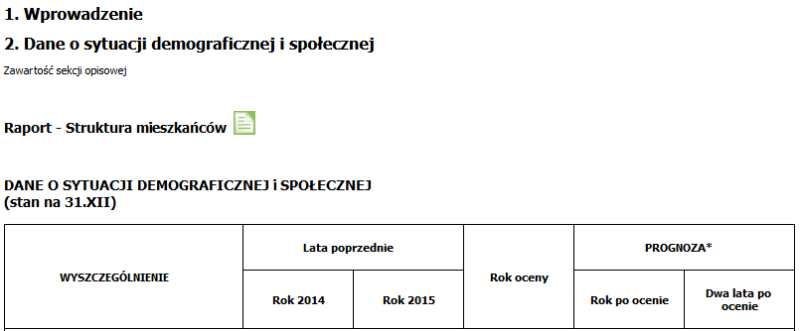
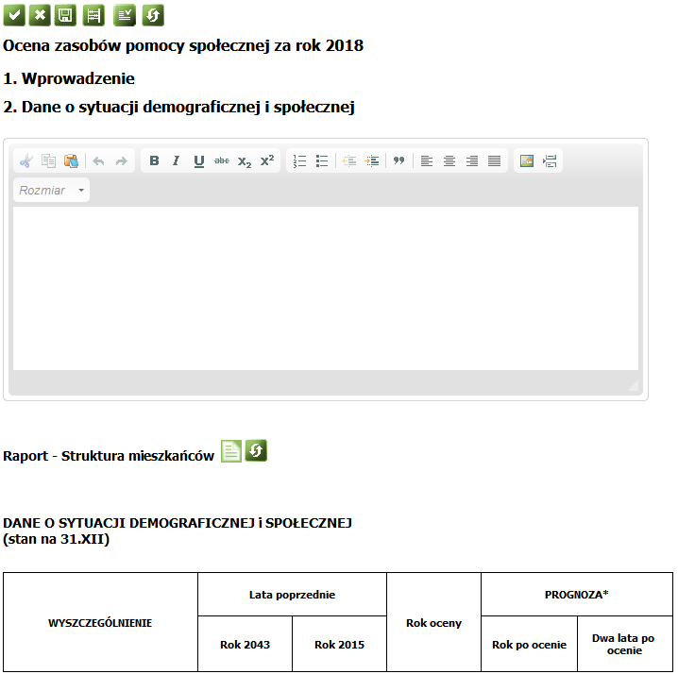
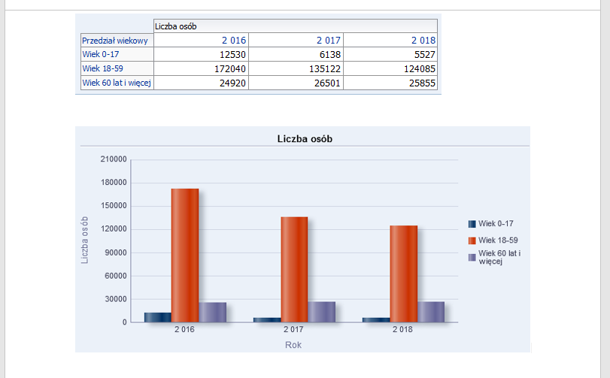
Raporty graficzne z CESAR
Prezentacja HTML
Wypełnianie
Prezentacja PDF

Slide 23
Szablony treści pól opisowych

Slide 25
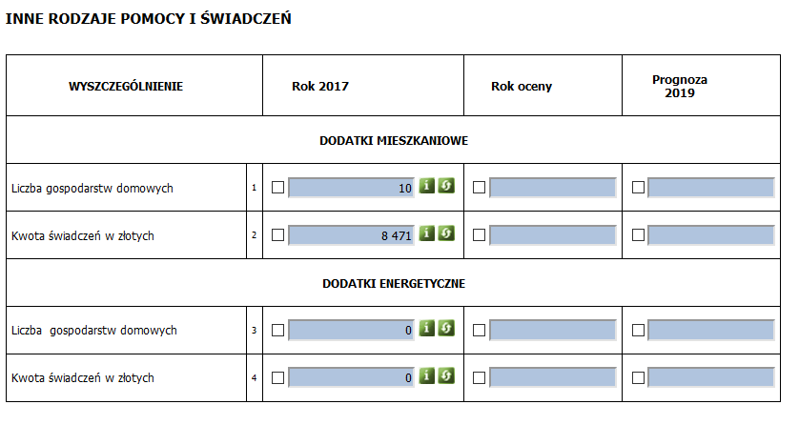
Podział formularza na części umożliwiające wypełnianie formularza przez więcej niż jednego użytkowania

Slide 26
WAW-wartości automatycznie wyliczane

Slide 27
WAW-wartości automatycznie wyliczane

Slide 28
Mechanizm objaśnień
W każdym momencie pracy z formularzem dostępne są objaśnienia do formularza. Objaśnienia pozwalają rozstrzygnąć wszystkich wątpliwości merytoryczne, które pojawiają się w trakcie wypełniania sprawozdania.
Objaśnienia mogą być w każdym momencie zmodyfikowane lub rozbudowywane o kolejne interpretacje niezbędne dla poprawnego, wypełnienia sprawozdania.

Slide 29
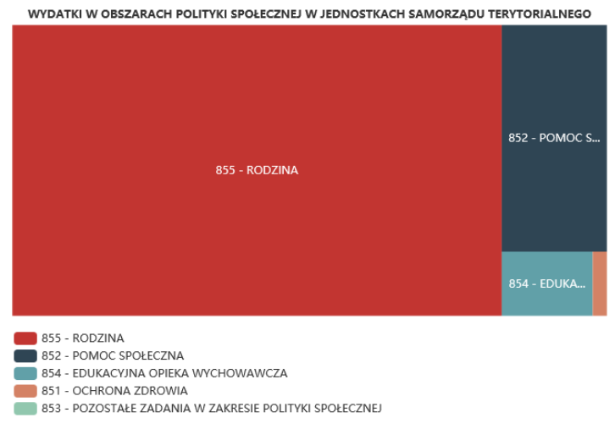
BUDŻET JEDNOSTKI PRZEDSTAWIONY ZA POMOCĄ WYKRESU

Slide 30
Raport końcowy OZPS
Przepis art. 16a ustawy o pomocy społecznej wskazuje, że ocena zasobów pomocy społecznej prezentowana jest radom gmin / radom powiatów / sejmikowi województwa
Przepisy prawne nie wskazuje formy prezentacji końcowego dokumentu OZPS.
Od początku wprowadzenia obowiązku sporządzania OZPS istnieje dylemat dotyczący:
1) sposobu przekazywania dokumentu
2) jego przyjmowania przez rady.

Slide 31
Założenia ogólne dla opracowania raportu OZPS
Założenie 1:
- Raport to sporządzenie fotografii problemów społecznych danego terytorium, oraz zasobów i możliwości, jakimi dysponuje samorząd terytorialny wspólnie z partnerskimi organizacjami pozarządowymi,
Założenie 2:
- Raport to ukazanie obrazu stopnia nasilenia problemów społecznych w poszczególnych gminach i powiatach poprzez zastosowanie analiz porównawczych.

Slide 32
WSKAZÓWKI DO PRACY NAD RAPORTEM OZPS
Wskazówka 1:
Przygotowując raport końcowy należy uwzględnić pytanie: Dla kogo i kto będzie odbiorcą treści takiego raportu?
Odpowiedź na to pytanie będzie wskazówką dla Zespołu Autorów o wyborze formy, struktury oraz zakresu treści a ponadto zadecyduje o formach jego wewnętrznej prezentacji.

Slide 33
WSKAZÓWKI DO PRACY NAD RAPORTEM OZPS
Wskazówka 2:
Udostępnić raport wraz z prezentacją wizualną lokalnemu społeczeństwu, wykorzystując strony internetowe instytucji pomocy społecznej, lokalnych organizacji pozarządowych a także urzędu gminy.

Slide 34
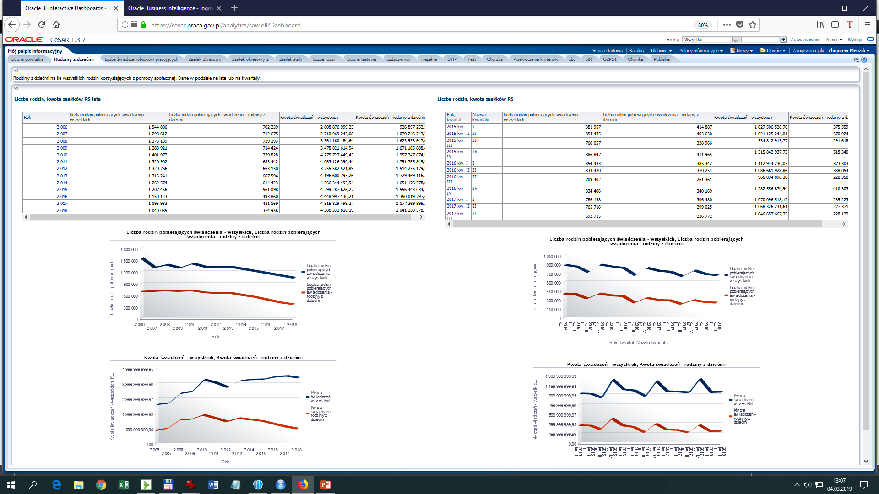

Slide 35
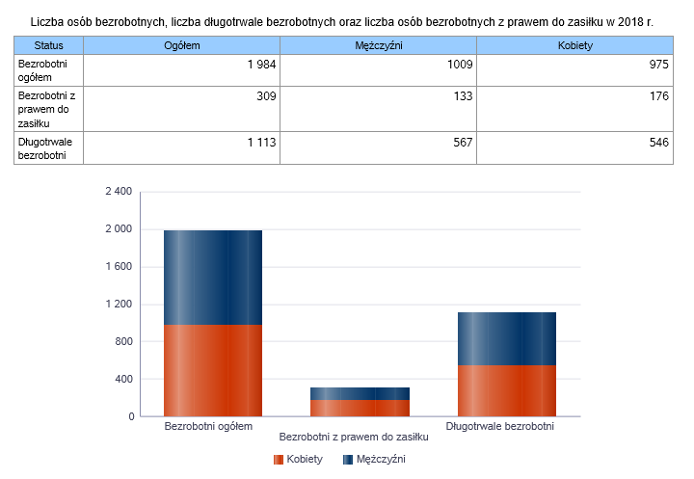

Slide 36
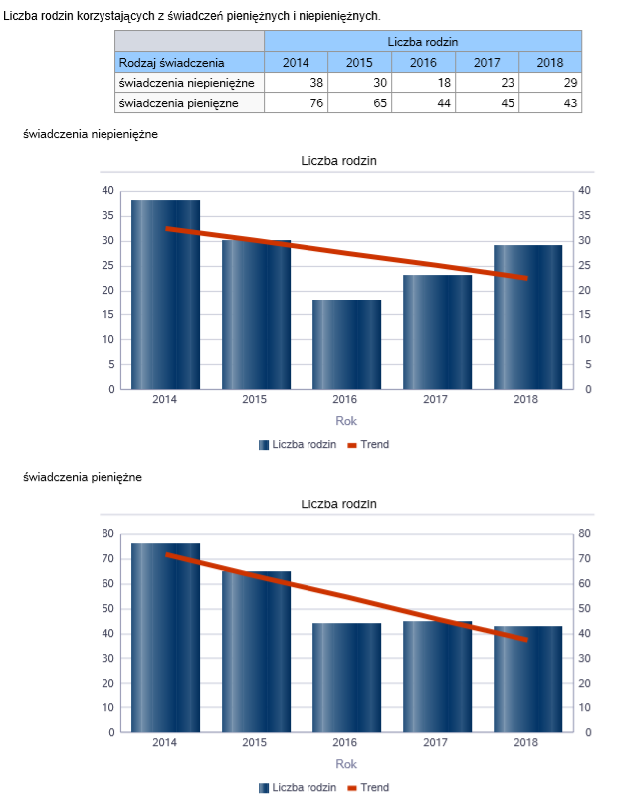

Slide 37
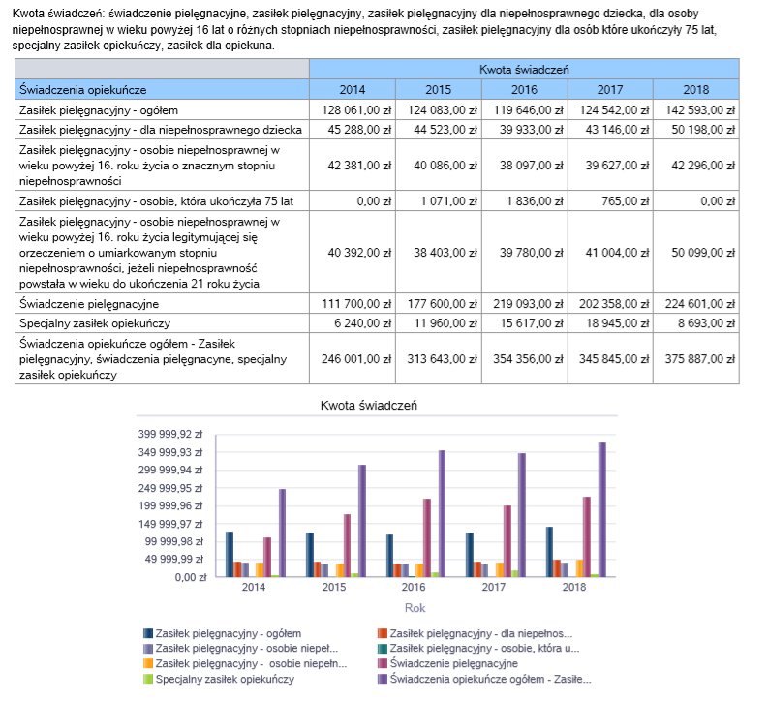

Slide 38
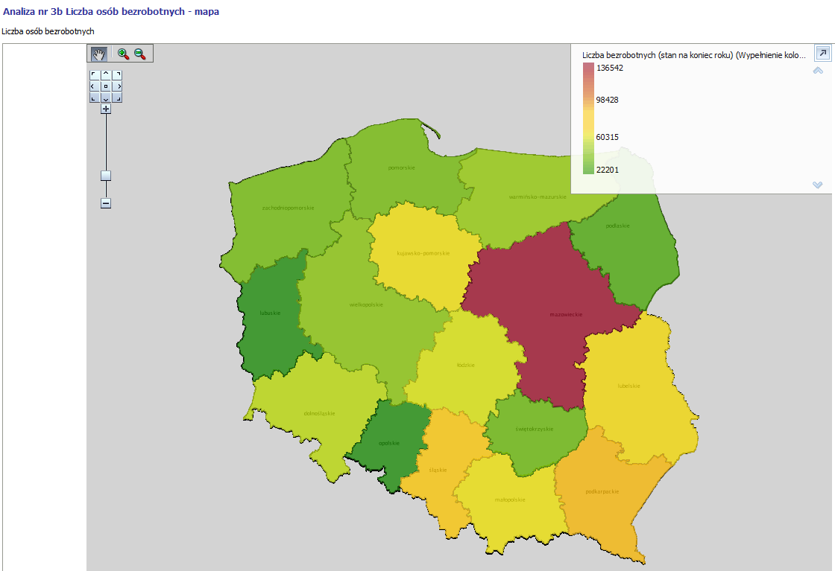

Slide 39
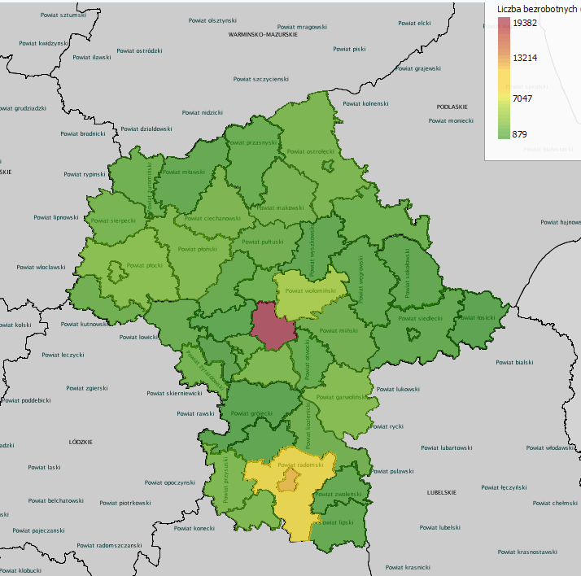

Slide 40
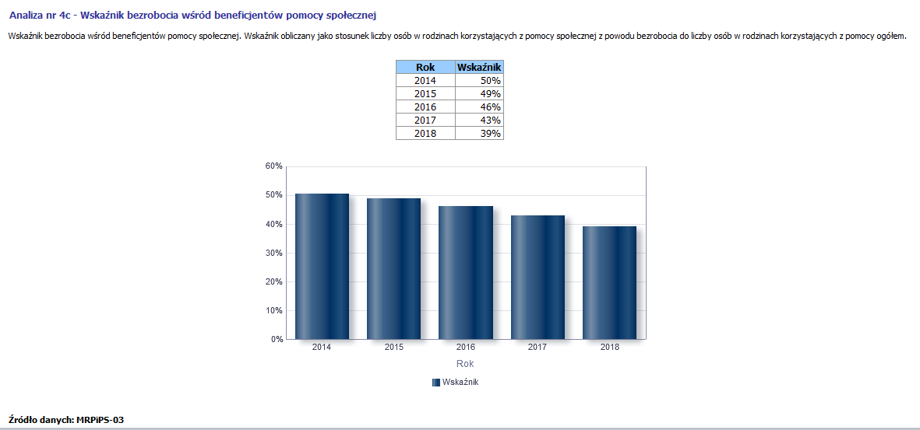

Slide 41
Dziękuje za uwagę
Zbigniew Mrozik

